Slide 1
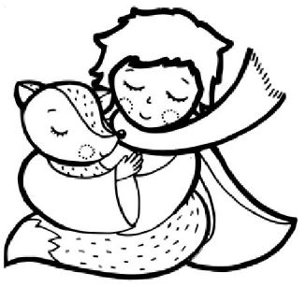
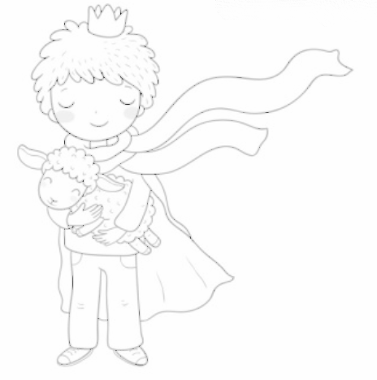
36. týden - s trojlístky
1. května – 5. května
ČJ | Věta jednoduchá a souvětí
AJ | Lekce 8
M | Převody jednotek času, zaokrouhlování
VL, PŘ | Vl. - státní svátek Př.- Hospodářská zvířata
Inf | Vyhledávání dat
VV | Ku Kubistický portrét a hvězdy
Milí průvodci, lišáci a vesmírní cestovatelé,
Jsme v posledním čtvrtletí naší cesty s princem. V tomto týdnu shrneme své pokroky a úspěchy v trojlístcích spolu s rodiči.
Budeme dále prohlubovat své znalosti o větné skladbě a potrápíme mozkové závity při převádění jednotek času a logických úlohách.
V přírodovědě si vytvoříme projekty o hospodářských zvířatech. Můžete si přinést obrázky z časopisů, kalendářů a třeba i zajímavé informace, budou se Vám hodit.
Nezapomínejte se stále pečlivě připravovat do školy a číst knihu, konec roku se nám kvapem blíží.
V pátek se vybraní žáci zúčastní atletické soutěže, v úterý je dopoledne čeká trénink, sledujte informace ve sdělení v ŽK.
Lenka, Lucka a Princ
Dbejte na to, aby děti měly každý den žákovskou knížku, kontrolujte úkolníček.
Prosím, veďte děti k četbě, připomínejte jim potřebu čtení, 4 knihy za rok jsou opravdu minimum, rozhodně ne nesplnitelné.
Notes:
‹#›

